Slide 1
Nasza świetlica
Jak minął nam ten wyjątkowy rok szkolny 2020/21

Slide 2
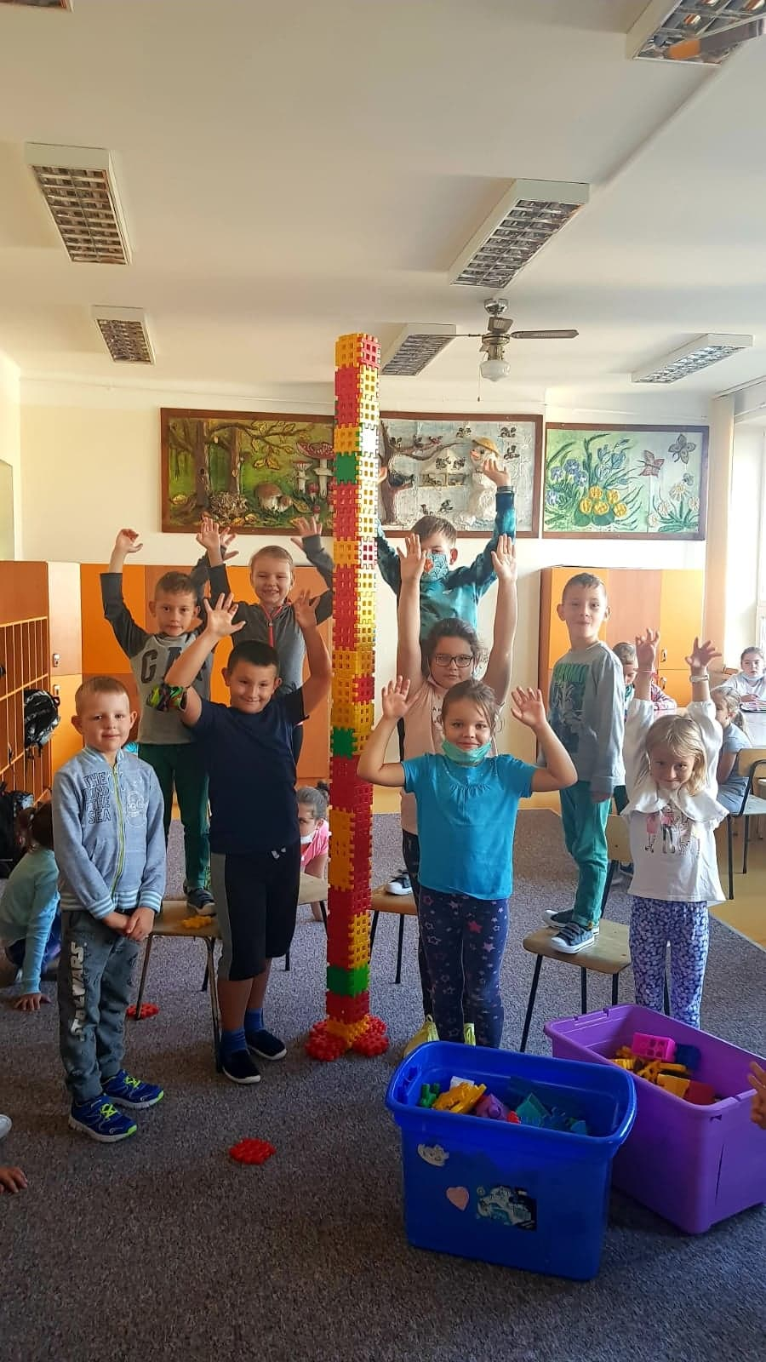
każdy kolejny dzień na świetlicy to nowa przygoda, niezwykła i zaskakująca

Slide 3
Tu pilnie odrabiamy zadania domowe...

Slide 4
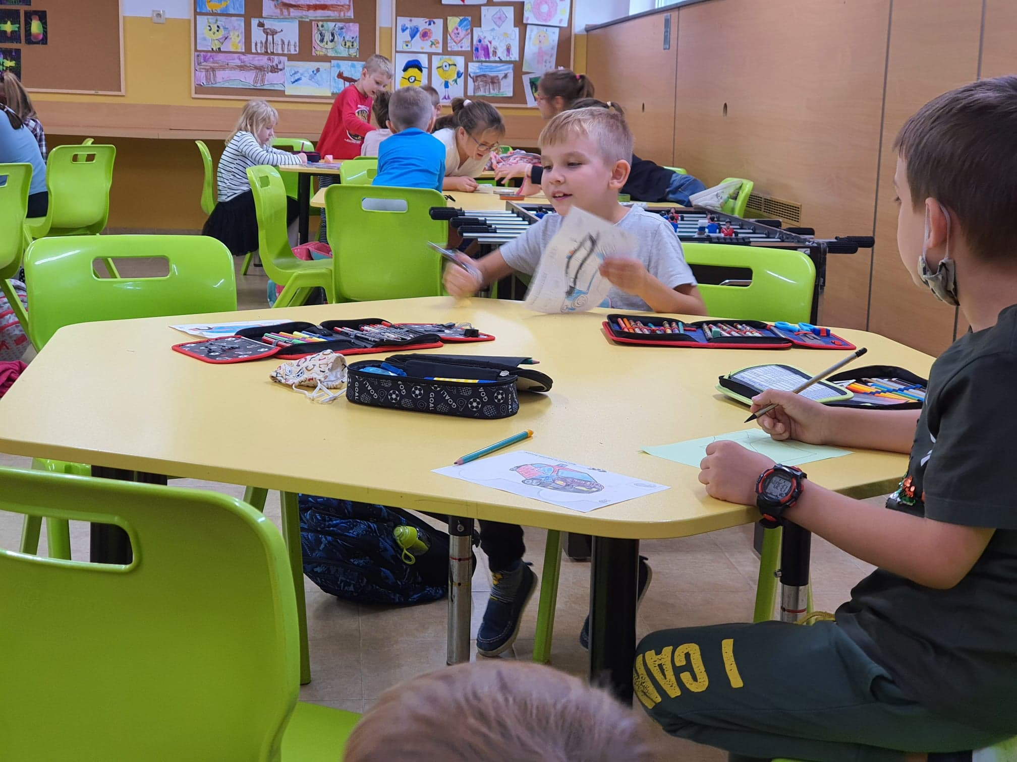

Slide 5
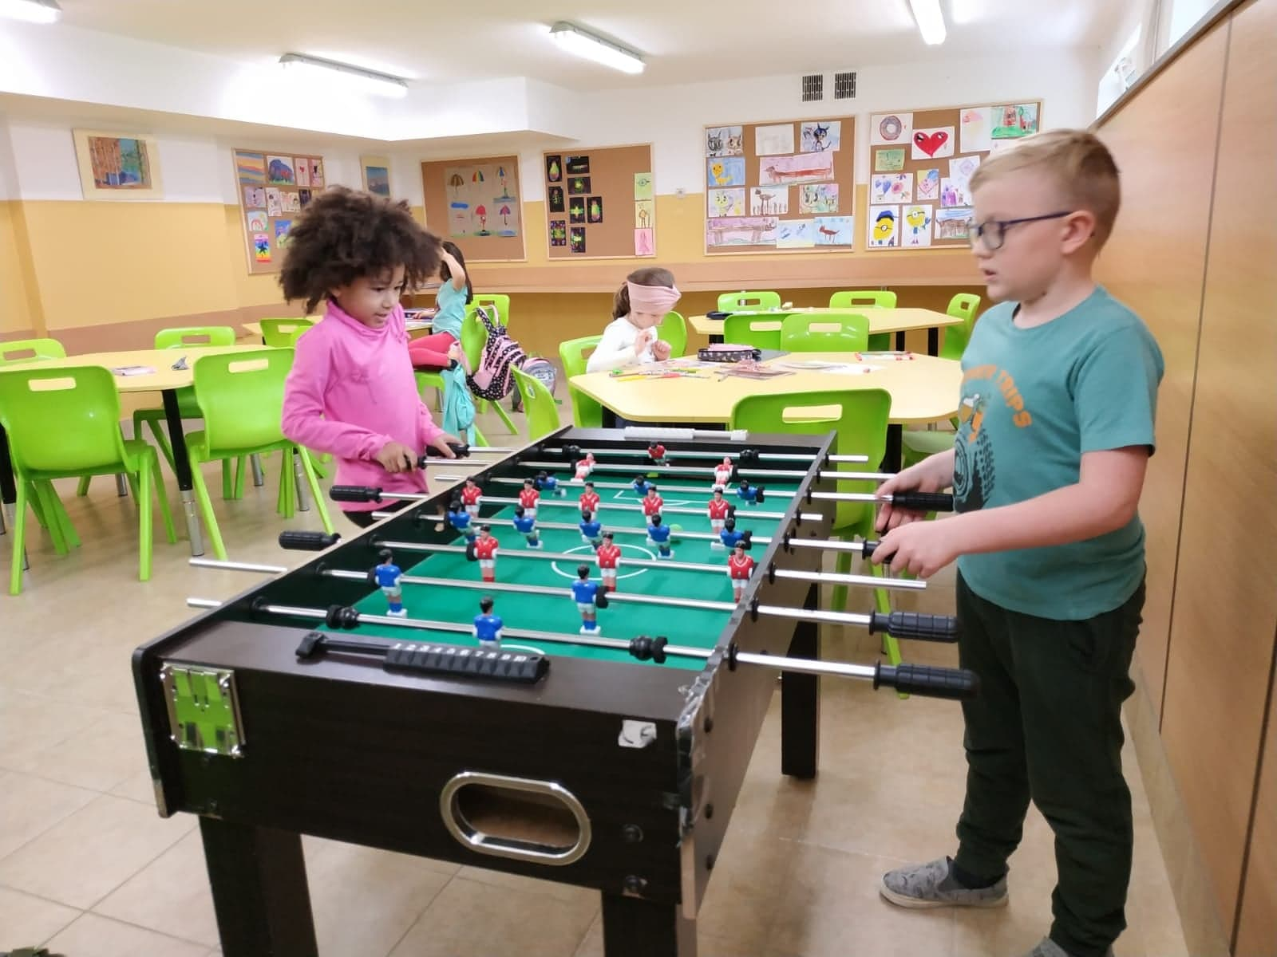
Dobrze się bawimy .....

Slide 6
Uwielbiamy zajęcia plastyczne...

Slide 9
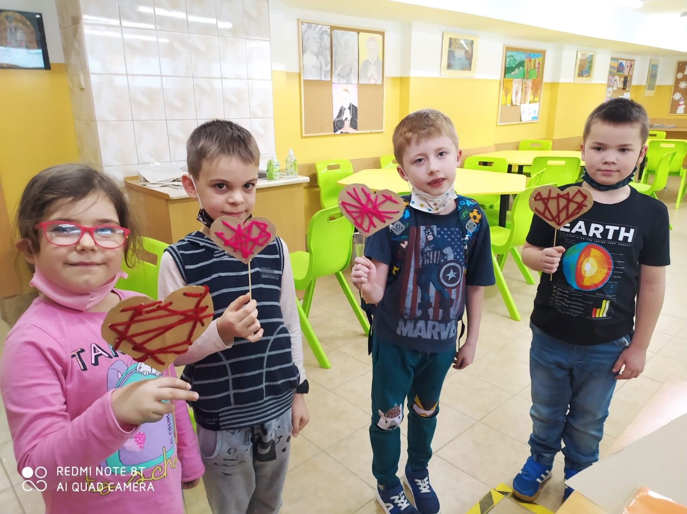
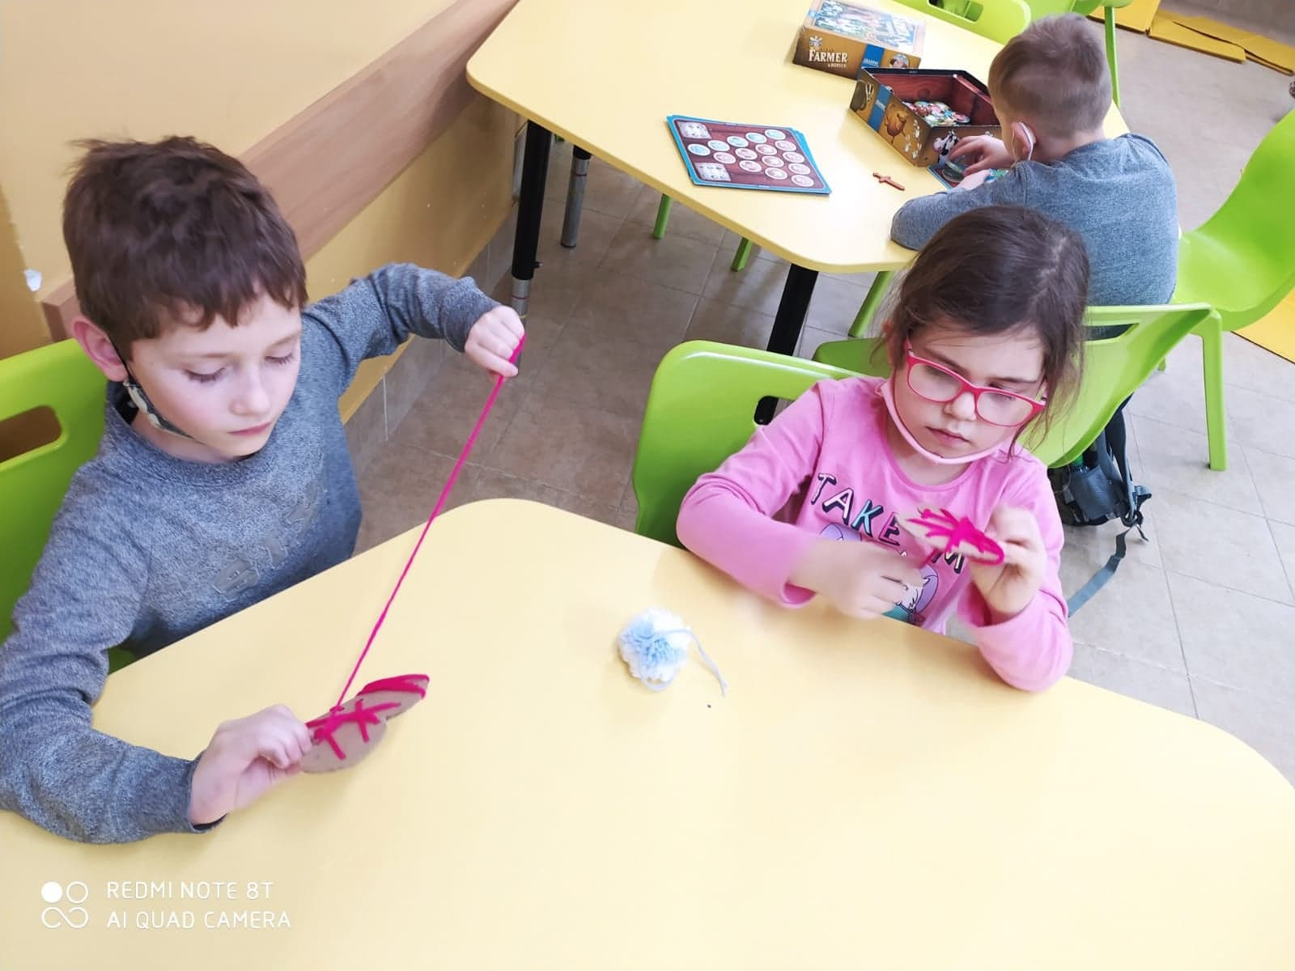
Pamiętamy o mamusiach, tatusiach , babciach i dziadkach.... to dla nich tworzymy laurki i drobne upominki

Slide 10
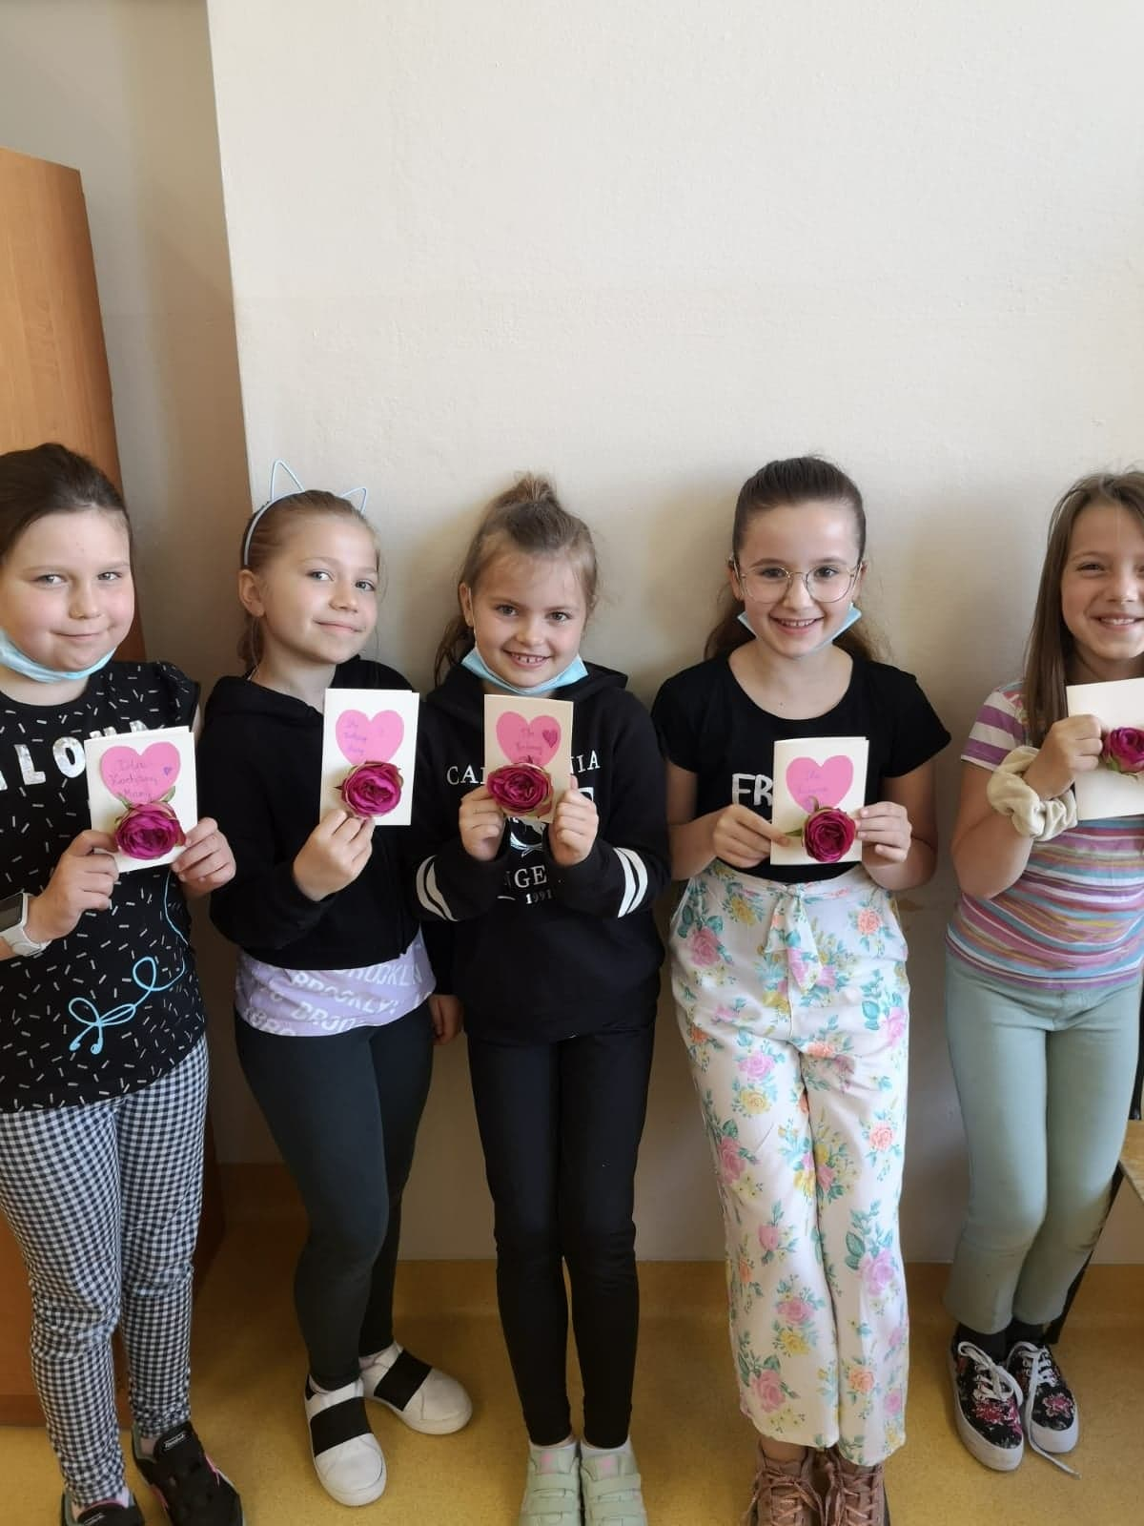
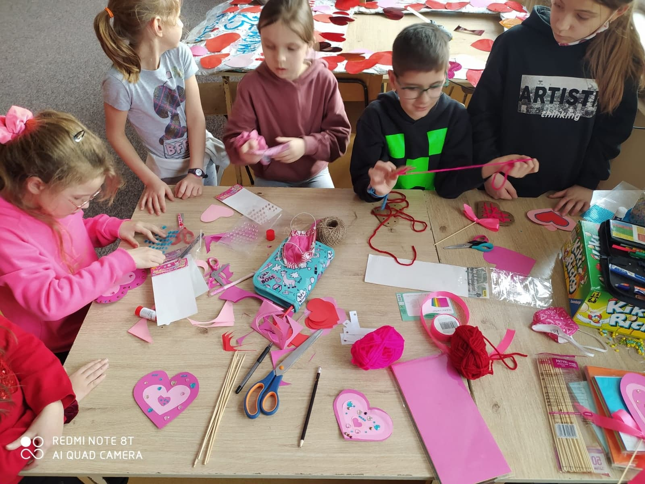

Slide 11
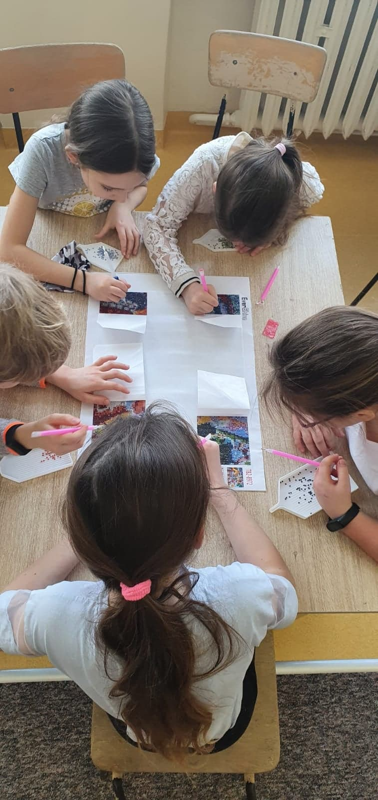
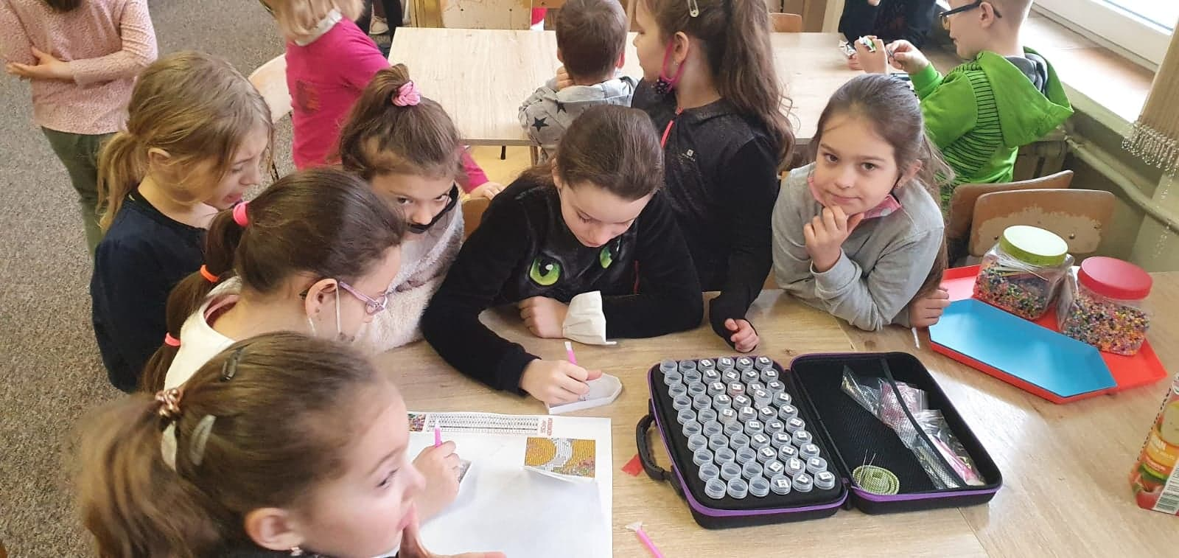
Poznajemy nowe techniki: haft diamentowy

Slide 12
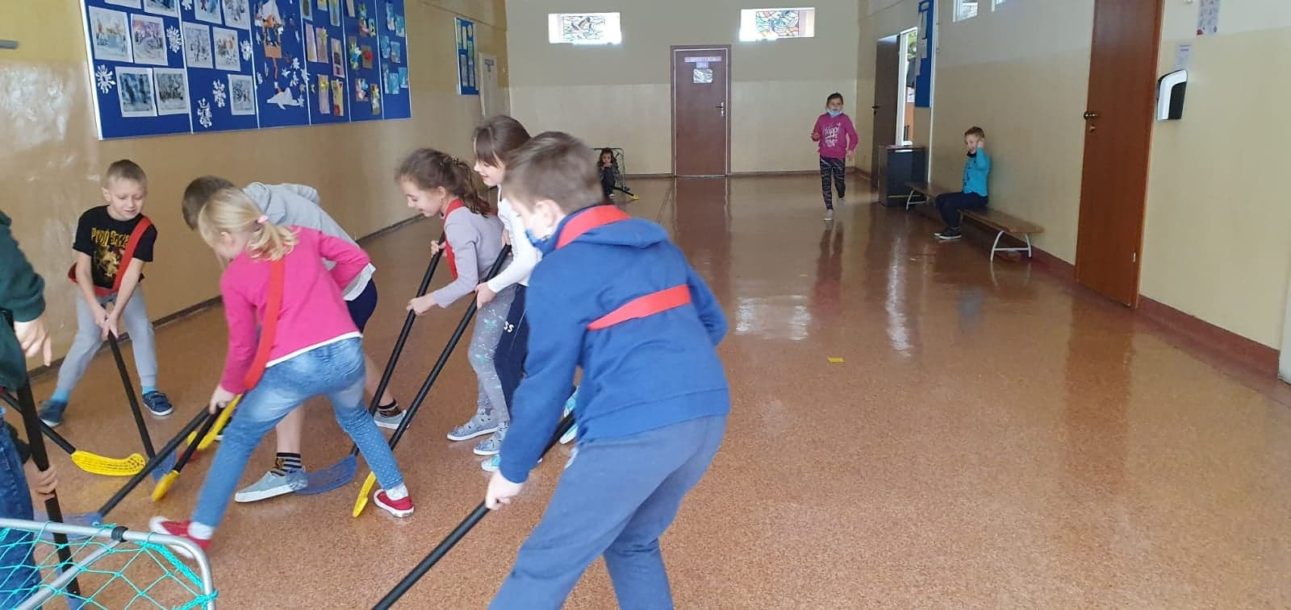
Jesteśmy bardzo aktywni

Slide 14
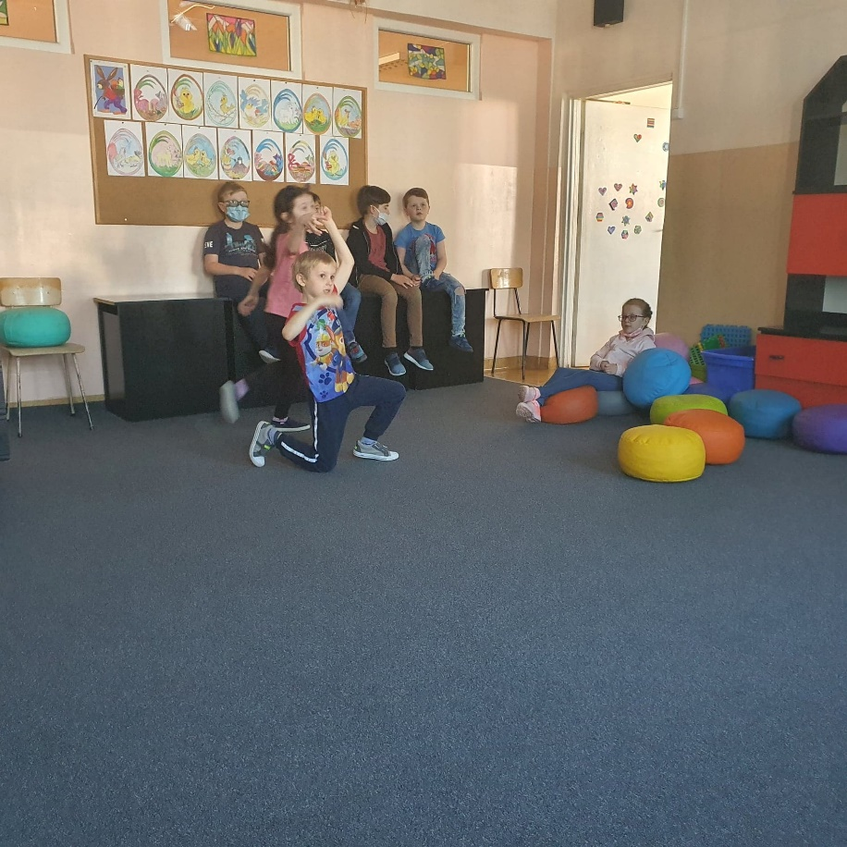
Ach te świetlicowe tańce wygibańce.....

Slide 15
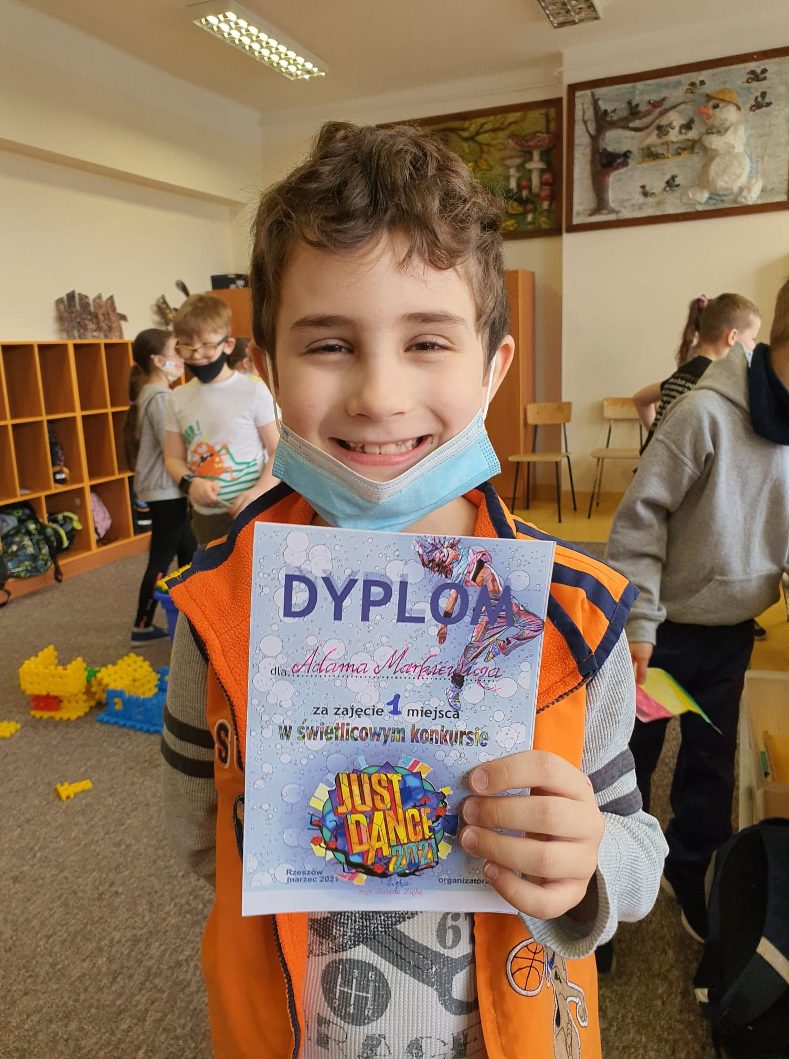
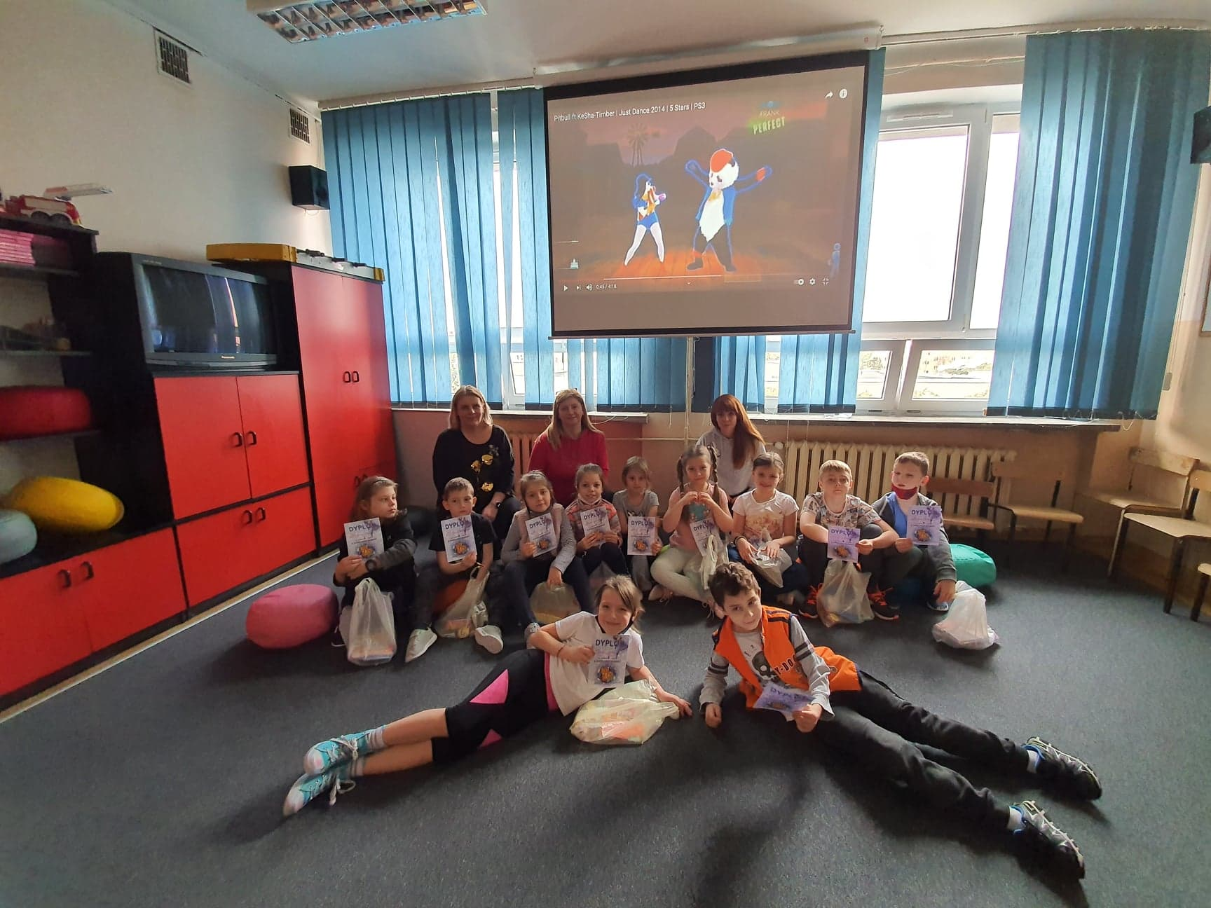
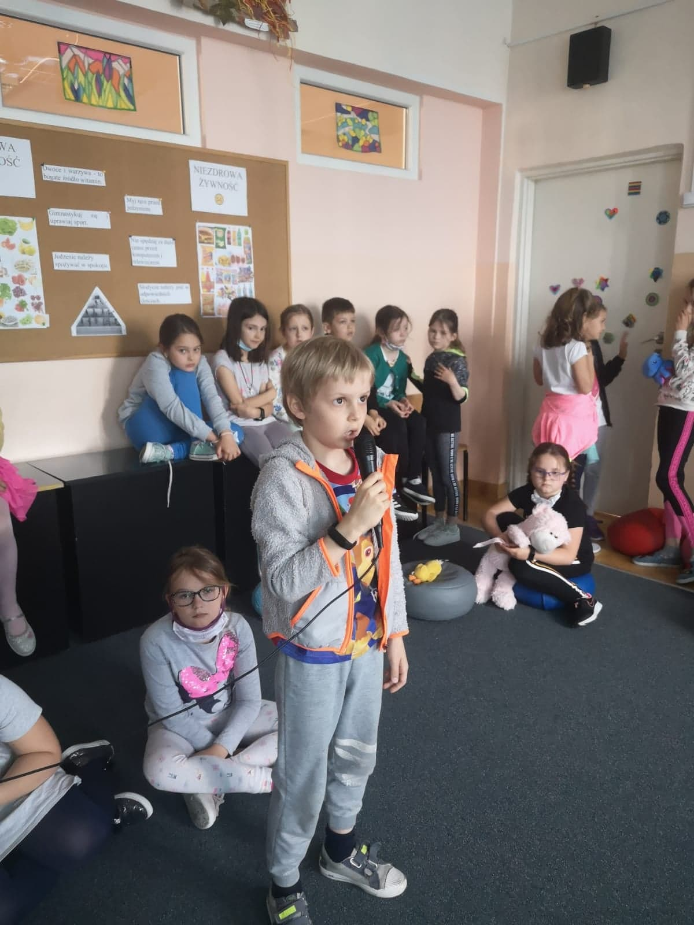
Każdy śpiewać może, każdy śpiewać lubi...
Konkurs KARAOKE

Slide 16
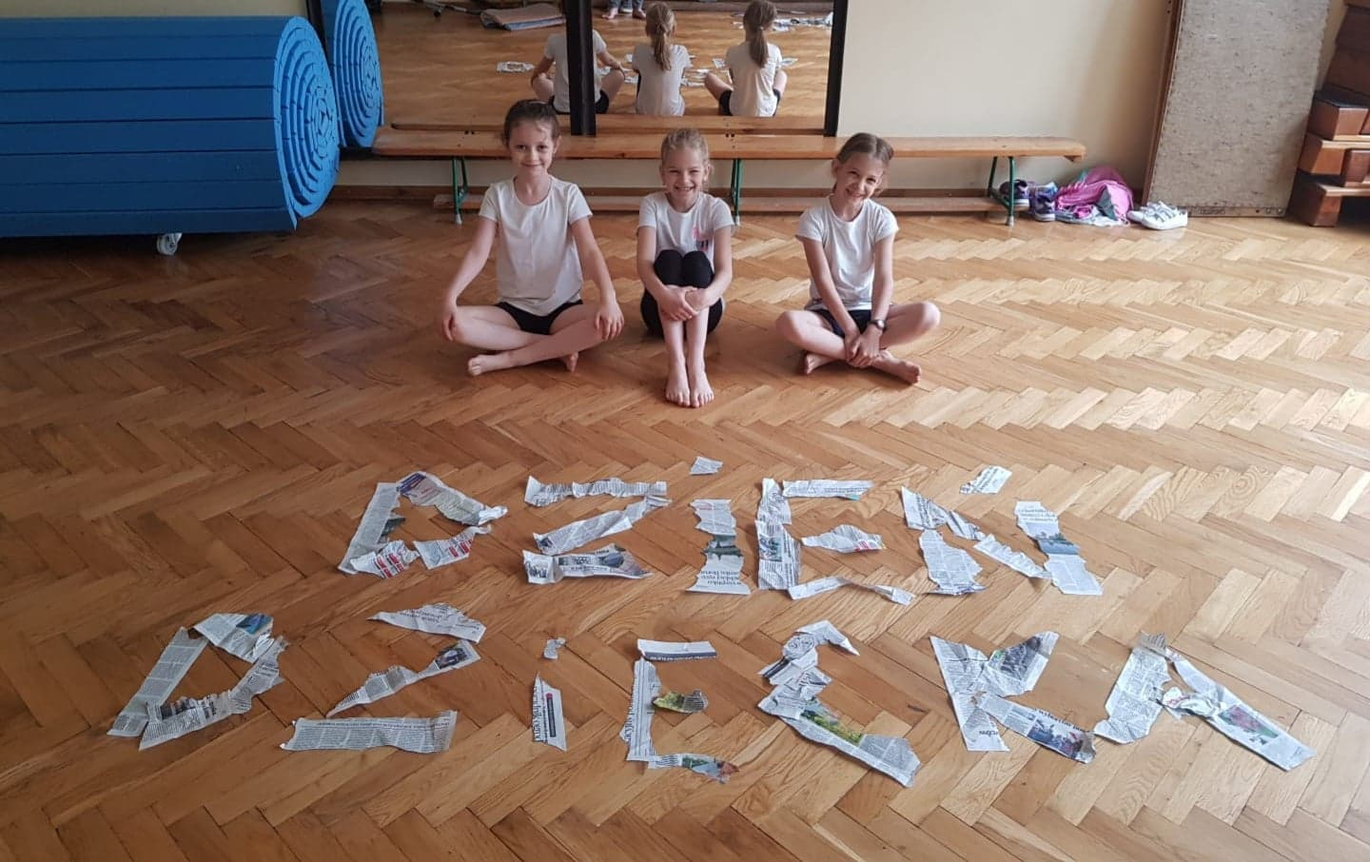
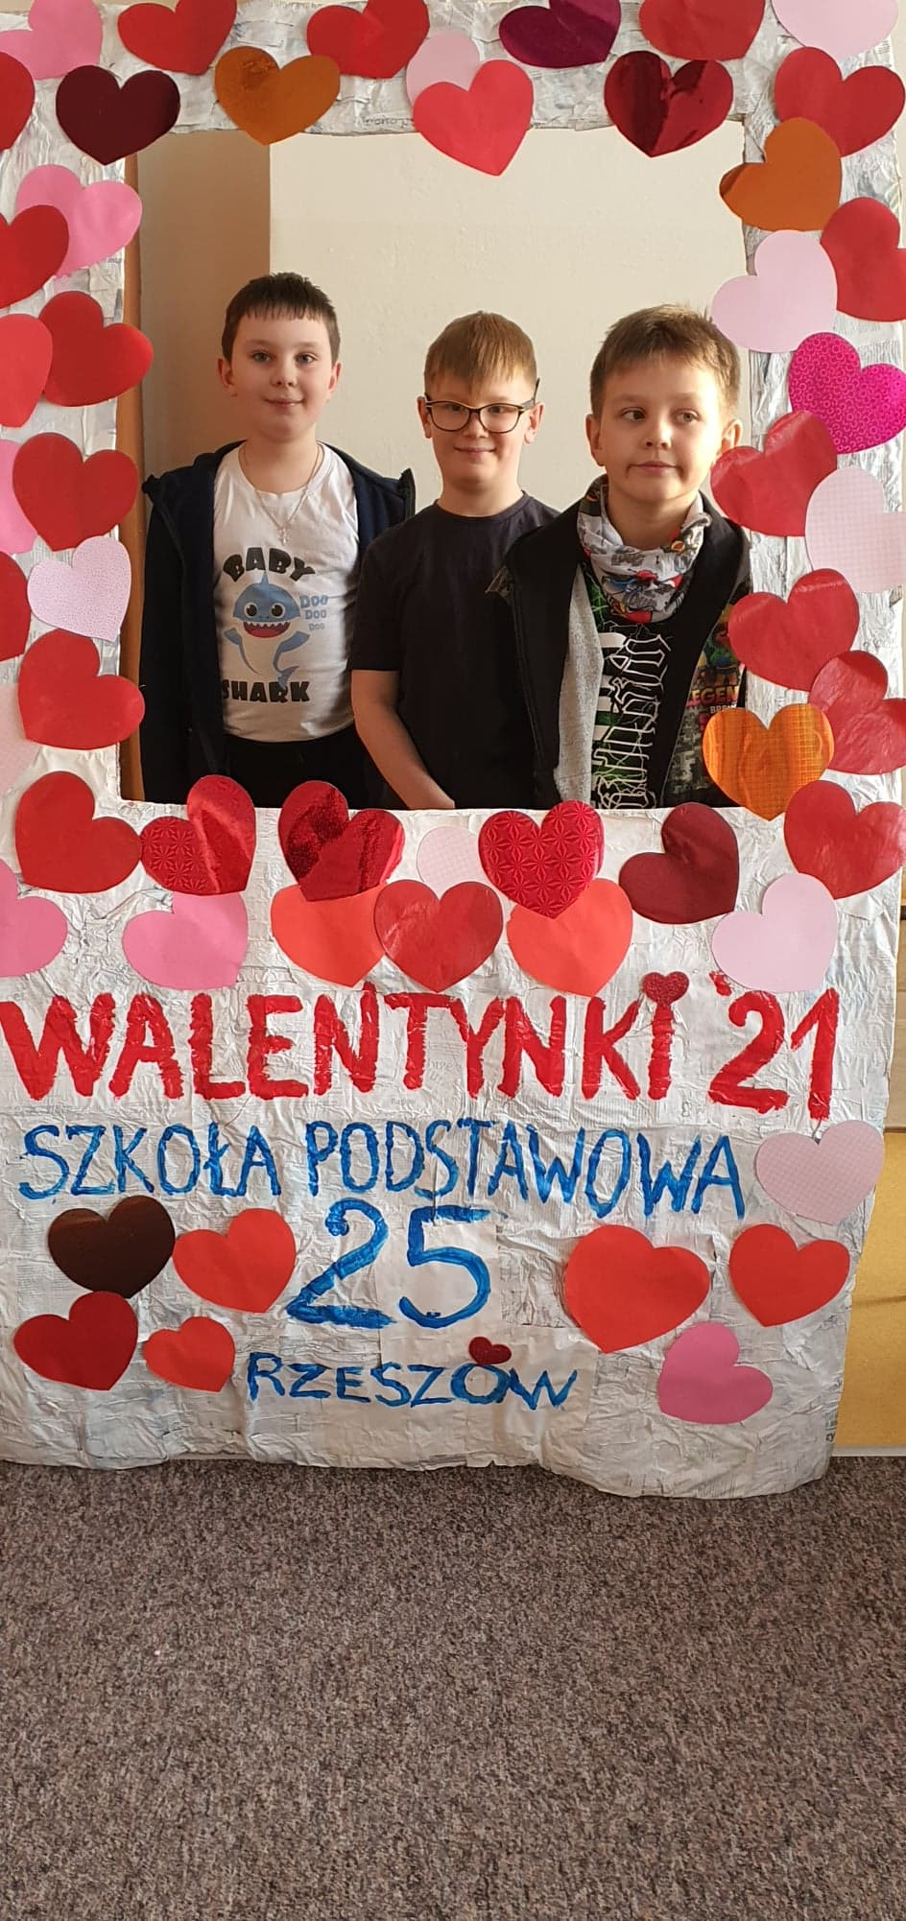
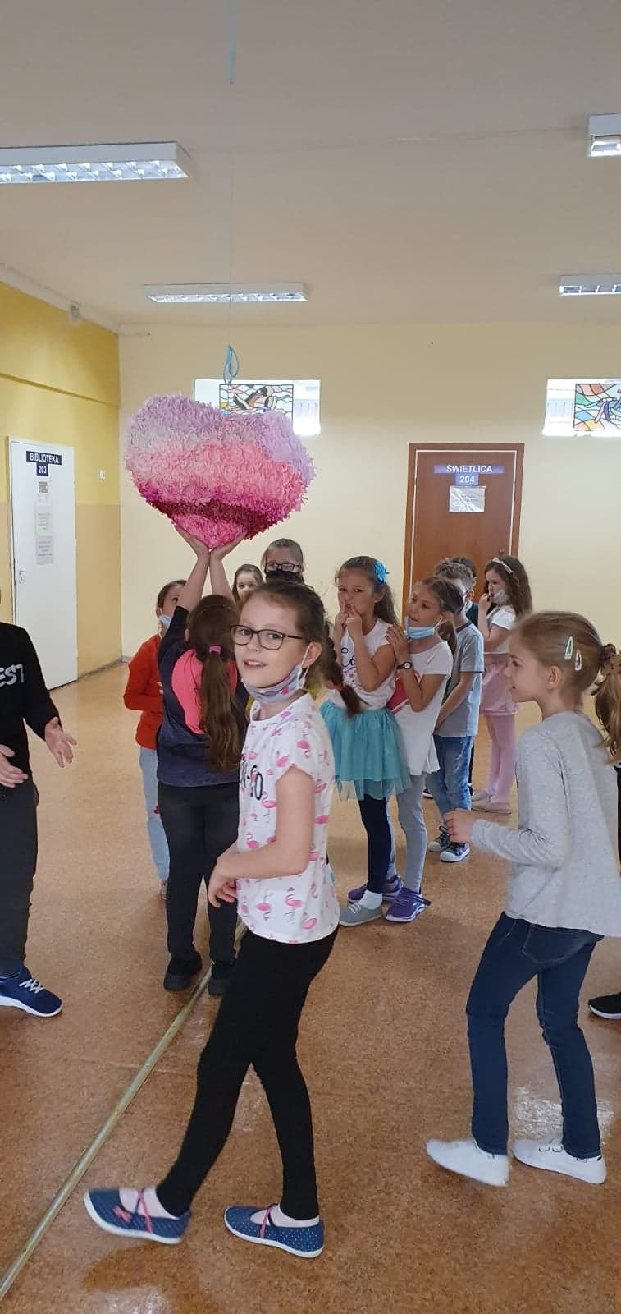
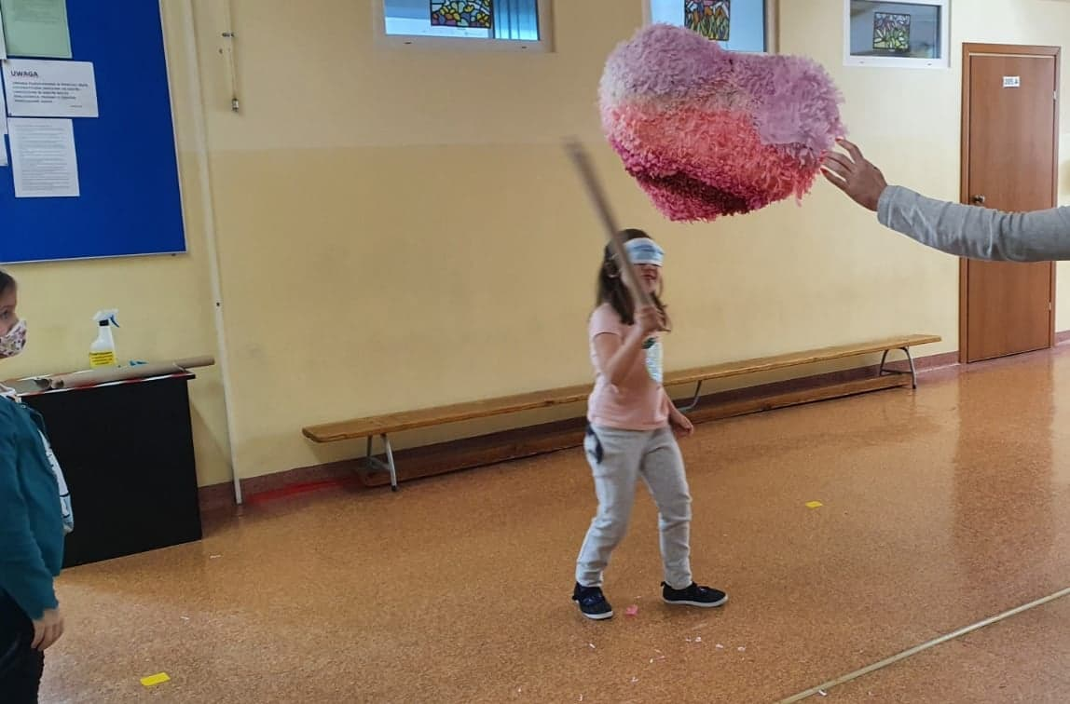
Uwielbiamy świętować....

Slide 17
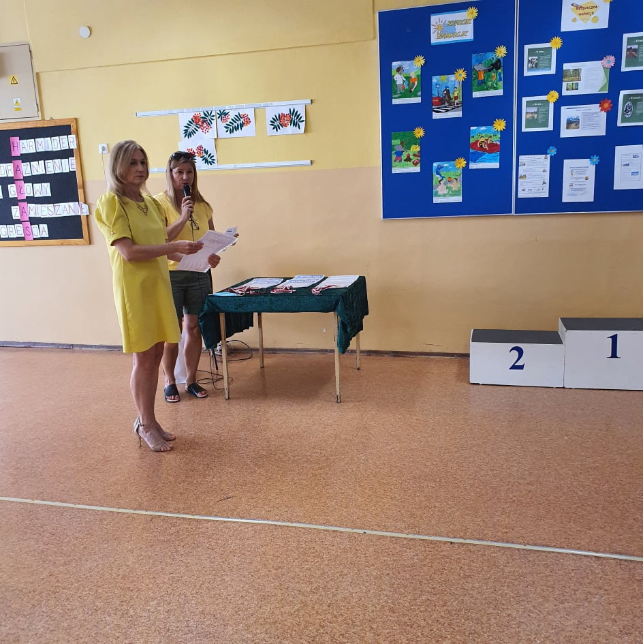
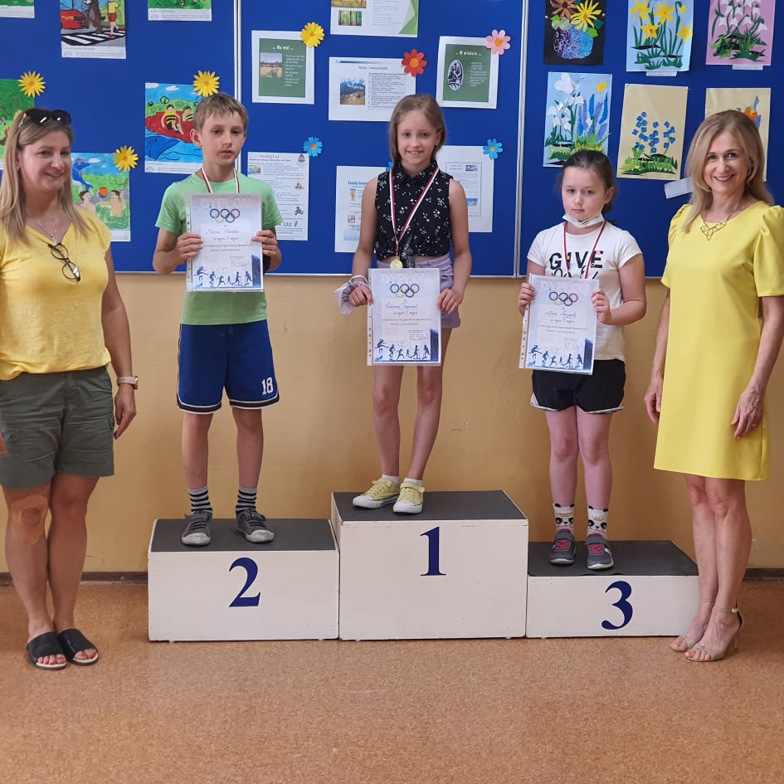
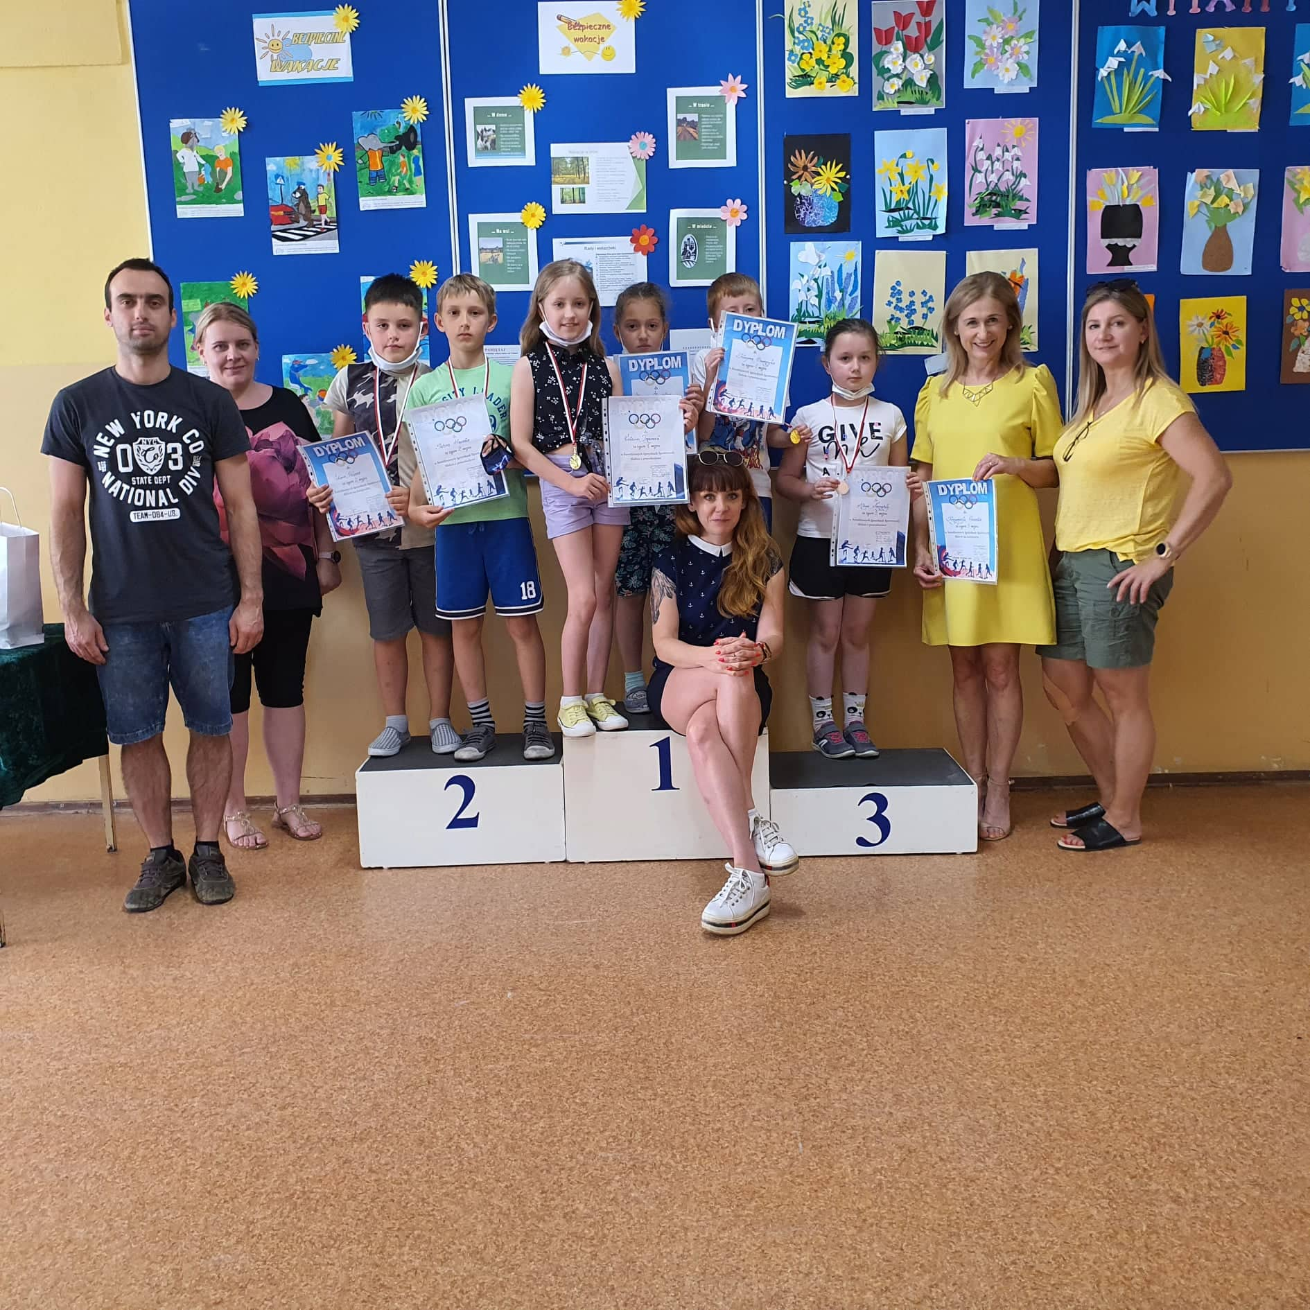
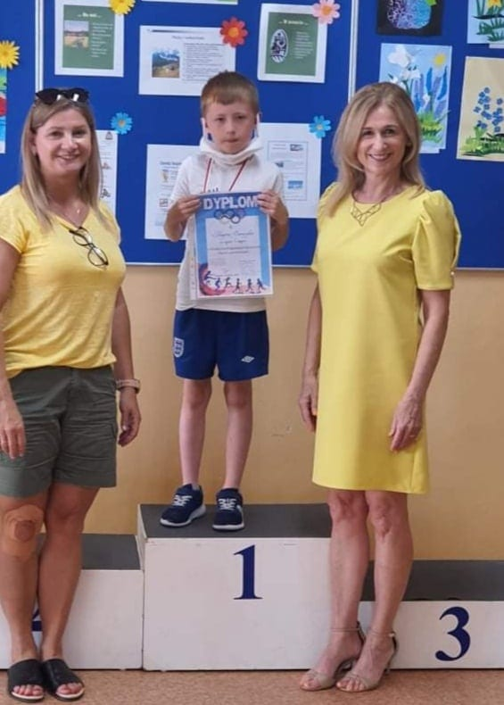
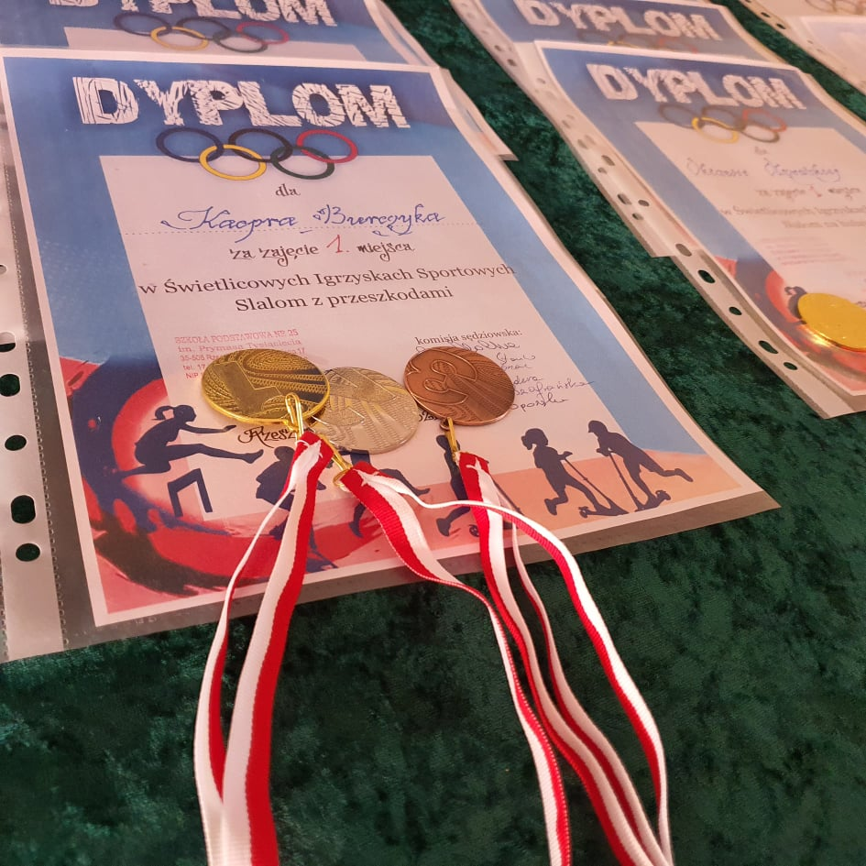
Mamy swoje Igrzyska

Slide 18
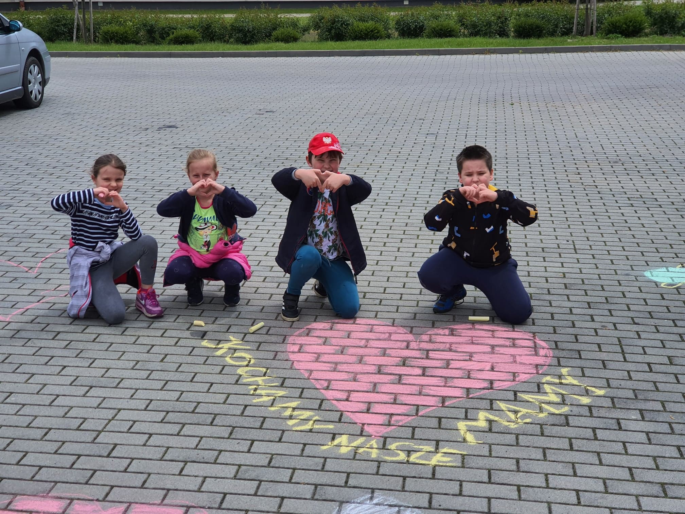
Dobrze nam tu ...............

